Slide 1
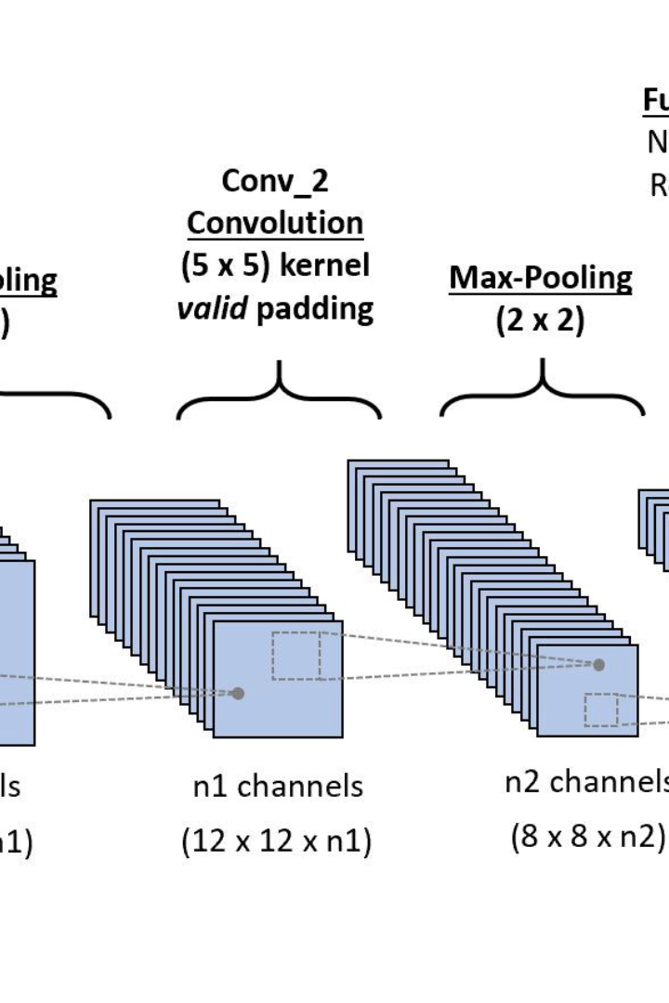
Hafta 2: Yapay Sinir Ağları ve Temel Mimariler
Yapay sinir ağları anlatmak için öncelikle temel ilkeleri anlamak gerekiyor. Bu sunumda, yapay sinir ağlarının temel prensiplerini, perceptron ve çok katmanlı yapay sinir ağlarını ve yapay sinir ağı mimarilerini ele alacağız.

Slide 2
Yapay Sinir Ağlarına Giriş
Beyin İmzası
Veri İşleme
Kurulum Güncelliği
Yapay sinir ağları, beyin yapısından ilham alır ve karmaşık görevleri taklit edebilir.
Yapay sinir ağları, büyük veri kümesinin içinden önemli kalıpları tanımlayabilir.
Yapay sinir ağları, öğrendikleriyle birlikte zamanla kendini geliştirebilir.

Slide 3

Yapay Sinir Ağlarının Temel İlkeleri
1
Sinir Hücreleri
2
Ağırlıklar ve Eşikler
Sinir hücreleri, bilgiyi işlemek ve iletmek için elektrik sinyalleri kullanır.
Ağırlıklar ve eşikler, yapay sinir ağındaki bağlantıların gücünü belirler.
3
Eğitim ve Öğrenme
4
İleri ve Geri Yayılım
Yapay sinir ağları, veriye dayalı eğitim ile örüntüleri tanımayı öğrenebilir.
İleri ve geri yayılım, yapay sinir ağlarının eğitiminin temel süreçleridir.

Slide 4
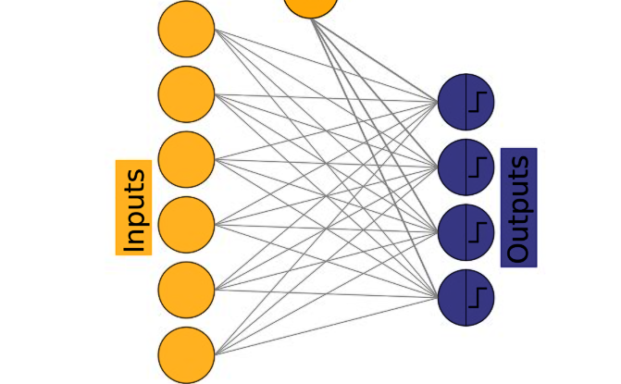
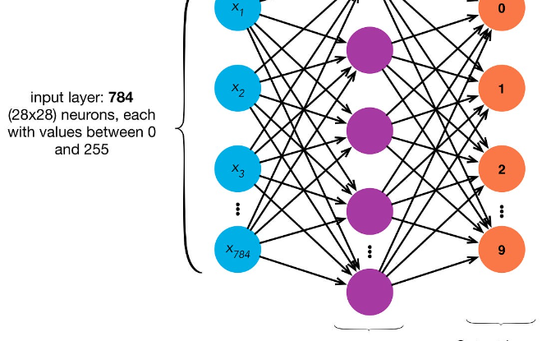
Perceptron ve Çok Katmanlı Yapay Sinir Ağları
Perceptron
Çok Katmanlı Yapay Sinir Ağları
Perceptron, en basit yapay sinir ağı modelidir ve sınıflandırma problemleri için kullanılır.
Çok katmanlı yapay sinir ağları, daha karmaşık problemleri çözebilen derin öğrenme modelleridir.

Slide 5
Ağ Eğitimi
1
Veri Ön İşleme
Veri ön işleme, veri setinin temizlenmesi ve normalize edilmesi sürecidir.
2
Model Oluşturma
Model oluşturma, yapay sinir ağının mimarisinin belirlenmesini içerir.
3
Eğitim ve Optimizasyon
Eğitim ve optimizasyon, ağı belirli bir veri setine uyum sağlamak için yapılan iteratif işlemlerden oluşur.

Slide 6
Ağ Performansının Değerlendirilmesi
Hata Analizi
Doğrulama ve Test
Metrikler ve Karşılaştırmalar
Hata analizi, modelin performansının ölçülmesi ve iyileştirilmesi için kullanılır.
Doğrulama ve test, eğitim sürecinin ardından modelin gerçek dünya performansının tahmin edilmesini sağlar.
Farklı metrikler ve karşılaştırmalar, yapay sinir ağının başarı düzeyini ölçmek için kullanılır.

Slide 7

Yapay Sinir Ağları için Güncel Kullanım Alanları
1
Görüntü İşleme
2
Doğal Dil İşleme
Yapay sinir ağları, görüntü tanıma ve sınıflandırma gibi görsel verilerin işlenmesinde kullanılır.
Doğal dil işleme, yapay sinir ağlarının yazılı metinleri anlama ve çıkarsama yeteneklerini kullanır.
3
Özerk Sistemler
Yapay sinir ağları, otomatik sürüş, robotik ve yapay zeka alanlarında özerk sistemlerin geliştirilmesinde kullanılır.

Slide 8
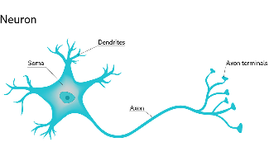
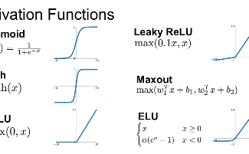
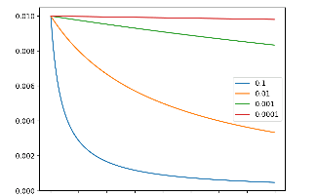
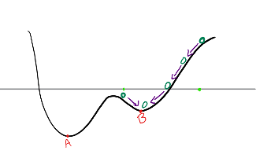
Yapay Sinir Ağlarının Temel İlkeleri
Nöronlar
Aktivasyon Fonksiyonları
Öğrenme Oranı
Yapay sinir ağı temel yapı taşı olan nöronlar hakkında detaylı bilgi verilecek.
Aktivasyon fonksiyonlarının nasıl çalıştığı, hangi durumlarda kullanıldığı anlatılacak.
Öğrenme oranının ne olduğu, nasıl belirlendiği ve öğrenme oranının verimi üzerindeki etkisi tartışılacak.
Gradyan İnişi
Gradyan iniş algoritmasının ne olduğu, ne zaman kullanıldığı ve avantajları ele alınacak.

Slide 9
Perceptron ve Çok Katmanlı Yapay Sinir Ağları
Perceptron
Çok Katmanlı Yapay Sinir Ağları
Ağın Derinleştirilmesi
Perceptron yapısı, çalışma prensibi ve örnek uygulamaları hakkında bilgi verilecek.
Derin Öğrenme algoritmalarının tanıtımı ve başarılı uygulamaları hakkında bilgi verilecek.
Çok katmanlı yapay sinir ağı çeşitleri, farklı modeller ve uygulamaları hakkında detaylı bilgilendirme yapılacak.

Slide 10
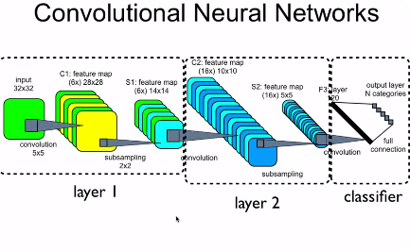
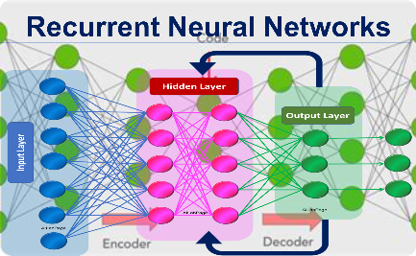
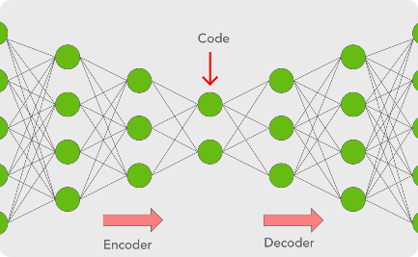
Yapay Sinir Ağı Mimarileri
Evrişimli Sinir Ağları
Rekürren Sinir Ağları
Otomatik Kodlayıcılar
Evrişimli Sinir Ağı (CNN) modelleri, örnekleri ve uygulamaları hakkında bilgi verilecek.
Rekürren Sinir Ağı (RNN) modelleri, örnekleri ve uygulamaları hakkında bilgi verilecek.
Otomatik kodlayıcı ağları, farklı uygulamaları ve arayüzleri hakkında bilgilendirme yapılacak.

Slide 11
Yapay Sinir Ağlarındaki Güncel Gelişmeler
1
Transfer Öğrenme
Transfer öğrenmenin ne olduğu, nasıl kullanıldığı ve avantajları hakkında bilgilendirme yapılacak.
Karışık Öğrenme
2
Karışık Öğrenme kullanımı ve avantajları hakkında bilgi verilecek.
3
Yapay Zeka İle Yapılan Uygulamalar
Yapay zeka uygulamaları örnekleri ve kullanımları hakkında bilgi verilecek.

Slide 12
Yapay Sinir Ağı Uygulama Alanları
Veri Madenciliği
Görüntü İşleme
Doğal Dil İşleme
Yapay sinir ağları veri madenciliğinde nasıl kullanılır ve hangi durumlarda tercih edilir öğreneceksiniz.
Yapay sinir ağlarının görüntü işlemedeki uygulama alanları hakkında bilgi verilecek.
Yapay sinir ağlarının doğal dil işleme (NLP) üzerindeki uygulama alanları hakkında bilgilendirme yapılacak.

Slide 13
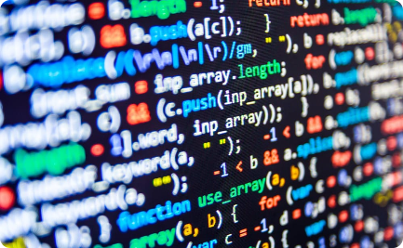
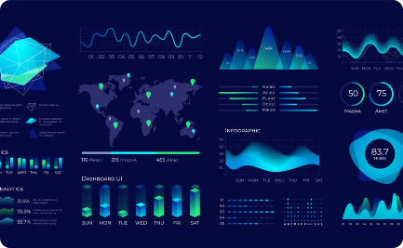
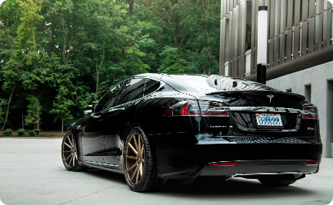
Yapay Sinir Ağı Yapımı
Yapay Sinir Ağı Kodlama
Data Visualization
Model Doğrulama ve Ayarlama
Yapay sinir ağı kodlaması için kullanılan programlama dilleri ve kütüphaneleri hakkında bilgi verilecek.
Verilerin görsel olarak etkili bir şekilde nasıl sunulacağı anlatılacak.
Modelin doğruluk oranının artırılması ve modelin ayarlanması hakkında detaylı bilgi verilecek.

Slide 14

Yapay Sinir Ağları ile İlgili Felsefi Tartışmalar
1
Etik İkilemi
2
İnsan Beynin Taklidi
Yapay Sinir ağları ile ilgili, özellikle etik konularda farklı görüşlere değinilecek.
Yapay sinir ağlarının insan beyininden esinlenerek mi yapıldığı tartışması yapılacak.
3
Yapay Zeka Tehdit mi Yoksa Fırsat mı?
Yapay zeka ile ilgili genelde insanların korktukları ve endişe ettikleri konular üzerinde değinilecek.

Slide 15
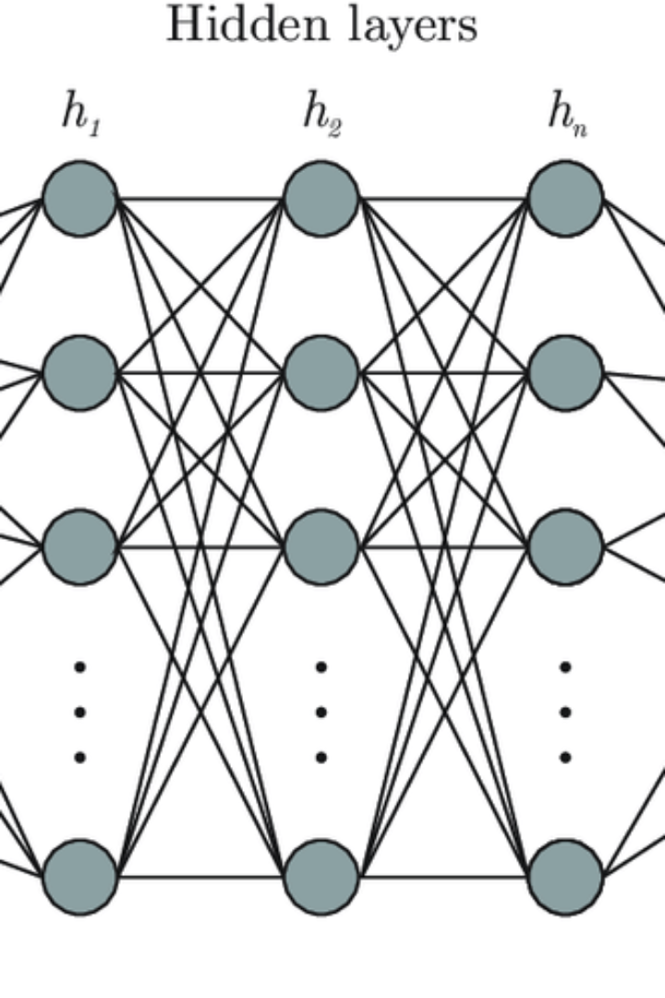
Yapay Sinir Ağı Mimarileri
Yapay Sinir Ağı (YSA), gerçek sinir sistemlerinden ilham alarak tasarlanmış bir makine öğrenme modelidir. Bu sunumda YSA'nın farklı yapıları ve kullanım alanları ele alınacaktır.

Slide 16
Fonksiyonel Birimler ve Katmanlar
Giriş Katmanı
Gizli Katmanlar
Çıkış Katmanı
Verilerin sisteme girildiği katman. Veriler normalize edilir ve ağırlıklandırılır.
Özellik çıkarımını gerçekleştiren katmanlar. Farklı sayıda düğüm ve aktivasyon fonksiyonları içerebilir.
Sonuç üreten katman. Sinir ağından elde edilen çıktılar bu katmanda işlenir ve yorumlanır.

Slide 17

Geribesleme ve Geriye Yayılma Algoritmaları
1
Geribesleme
2
Geriye Yayılma
Kayıp fonksiyonundan elde edilen hata sinyallerinin ağın arkasına doğru iletilerek ağırlık güncellemesi yapılması.
İleri doğru geçişin ardından geribesleme algoritmasının uygulanması. Ağırlık güncellemesi ve eğitimin gerçekleştirilmesini sağlar.

Slide 18
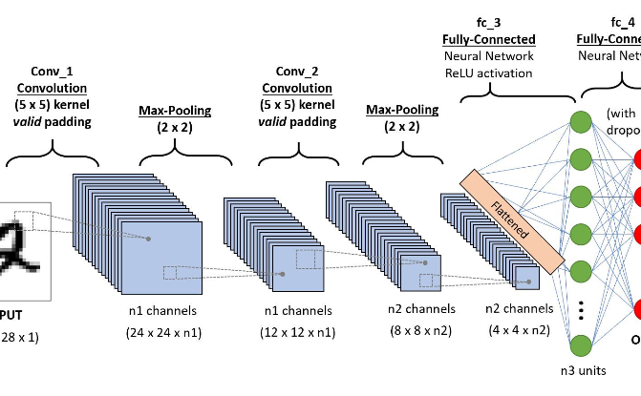
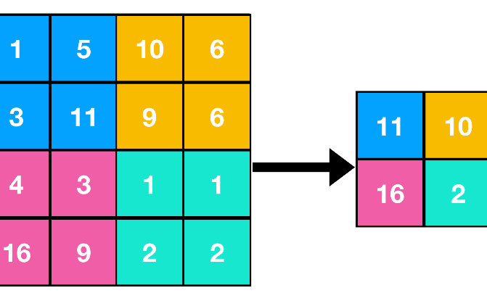
Convolutional Neural Networks (Filtreleme ve Havuzlama)
Filtreleme
Havuzlama
Görüntüde özelliklerin vurgulanması için farklı filtrelerin kullanılması.
Görüntü boyutunu azaltmak ve önemli özellikleri korumak için bir bölgeden özünü çıkarma işlemi.

Slide 19
Recurrent Neural Networks (Bağlantı Tabanlı Modellemeler ve Bellek)
1
Bağlantı Tabanlı Modellemeler
Gerçek zamanlı veri akışlarında veya ardışık veri analizlerinde kullanılan rekürsif yapılı sinir ağları.
2
Bellek Yapısı
Geçmiş bilgileri hatırlama yeteneği ile ardışık verileri daha iyi anlayan model.
3
LSTM (Long Short-Term Memory)
Ardışık verilerde düşük ve yüksek frekanslı değişiklikleri ele alabilen bir bellek türü.

Slide 20

Deep Learning Modellerinin Özellikleri ve Kullanım Alanları
1
Derinlik
2
Büyük Veri Üzerinde Etkili
YSA modellerinin çok katmanlı yapısı, daha karmaşık özellikleri ayırt etme yeteneğini arttırır.
Derin öğrenme modelleri, büyük veri setlerinin analizinde etkili ve başarılı sonuçlar sağlar.
3
Doğal Dil İşleme
Açık uçlu metin analizi, dil modelleri ve çeviri gibi doğal dil işleme alanlarında başarılı sonuçlar elde edilir.

Slide 21
Transfer Öğrenme ve Uzaktan Algılama
1
Transfer Öğrenme
Önceden eğitilmiş bir modeli, farklı bir alana veya göreve uygulamak.
Uzaktan Algılama
2
Havada veya uzayda yer alan nesnelerin, algılayıcılar yardımıyla uzaktan tespit edilmesi ve analiz edilmesi.
3
Kullanım Alanları
Tarım, çevre izleme, haritalama, afet yönetimi gibi birçok alanda etkili bir araçtır.

Slide 22
Sosyal Medya Analizi ve Sentiment Analizi
Sosyal Medya Analizi
Sentiment Analizi
Sosyal medya verilerinin analizi ile pazarlama stratejilerinin belirlenmesi ve müşteri beklentileri hakkında bilgi edinilmesi.
Metinlerde yer alan duygu, tutum ve hisleri otomatik olarak tespit eden bir analiz yöntemi.

Slide 23

Özet ve İleriye Bakış
1
Yenilikçi Teknoloji
2
Sınırsız Potansiyel
Yapay sinir ağları, bilgisayarların insan benzeri zekaya yaklaşmasını sağlayan yenilikçi bir teknolojidir.
Yapay sinir ağları, çeşitli sektörlerde önemli fırsatlar sunarak gelecekte büyük bir etki yaratabilir.
3
Sonsuz Keşifler
Yapay sinir ağlarının potansiyelini keşfetmek için araştırmalar ve uygulamalar devam ediyor.

